Slide 1
РЕГУЛАЦИЯ НА КРЪВООБРАЩЕНИЕТО
МЕДИЦИНСКИ УНИВЕРСИТЕТ – ПЛЕВЕН ФАКУЛТЕТ ПО МЕДИЦИНА ЦЕНТЪР ЗА ДИСТАНЦИОННО ОБУЧЕНИЕ
Лекция №9
Особености на кръвообращението в някои съдови области
Доц. д-р Боряна Русева, д.м.
Сектор “Физиология”
МУ - Плевен

Slide 2
Бърза регулация на на АН – барорецепторен и хеморецепторен рефлекси

Slide 3
Нервен контрол на АН

Slide 4
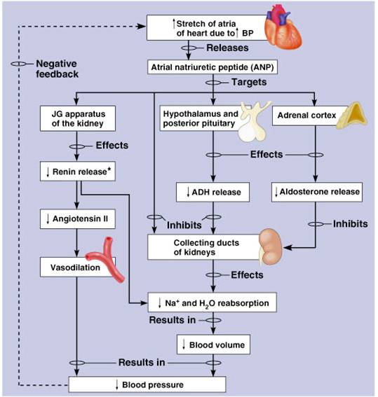
Control of blood pressure
Дълготрайна регулация на АН

Slide 5
Рефлекс на Павлов - Бейнбридж

Slide 7
Особености на циркулацията в мозъчното кръвообращение
Няколко са особеностите на циркулацията в мозъчното кръвообращение:
Мозъчният кръвен ток се извършва в черепа, който представлява една затворена и с неподатливи стени обвивка.
Това означава, че пулсовите и обемните изменения на мозъчните съдове ще бъдат значително ограничени.
Увеличението на притока на кръв към мозъка е възможно, ако нарасне линейната скорост на кръвта или ако настъпят противоположни изменения в обема на венозните и ликворните пространства, които играят ролята на дренажна система.
Мозъчният кръвен ток е константна величина в случаите, когато средното артериално налягане в: a. carotis communis е в границите на 70 mmHg и 180 mmHg, при условие, че промените в налягането не са много резки.

Slide 8
Особености на циркулацията в мозъчното кръвообращение
Един от органите с най-голяма кислородна консумация е мозъкът (за 1 минута 100 г мозъчна тъкан консумира 3-5 мл кислород, което ще рече около 20 % от общата кислородна набавка на организма при условия на покой).
Мозъчната активност изцяло зависи от притока на кислород.
Това е и причината при прекратяването на кислородната набавка, само за няколко секунди да настъпва загуба на съзнание.
Ако този процес продължи няколко минути - настъпват тежки функционални нарушения, а при прекратяването на кислородна набавка за 7 мин, настъпват морфологични промени в клетките на мозъчната кора, които са несъвместими с живота.

Slide 9
Особености на циркулацията в мозъчното кръвообращение
Кръвоснабдяването на мозъка е от голямо значение за нормалното протичане на мозъчните функции.
Капилярите на главния мозък се отличават със своеобразна пропускливост, което провокира Лина Щерн да създаде своята оригинална концепция за кръвно-мозъчната бариера.
Докато много от водноразтворимите компоненти, както и някои йони почти не преминават през капилярната стена, то липидноразтворимите съставки на кръвта преминават свободно.
Този бариерен ефект се дължи, както на „активен транспорт" в обратно направление, така и на някои физични особености на капилярите.

Slide 10
Кръвно-мозъчна бариера

Slide 11
Функции на кръвно-мозъчната бариера
Предпазва мозъка от „чужди вещества” в кръвта, които може да му навредят.
Предпазва мозъка от хормони и невротрансмитери, предназначени за други части на тялото.
Поддържа постоянна среда за мозъка.

Slide 12
Общи свойства на бариерата
Големите молекули не могат да преминават през нея лесно.
Молекули, които са слабо мастноразтворими или изобщо не се разтварят в мазнини не навлизат в мозъка.
Мастноразтворими вещества, като въглероден диоксид; алкохол; някои лекарства, напр. барбитуратите, бързо навлизат в мозъка.
Молекулите, които притежават голям електрически заряд навлизат бавно.

Slide 13
Бариерата може да бъде нарушена от:
Високо кръвно налягане;
Стадия на развитие: бариерата съществува при новородените, но вероятно е недоразвита;
Висока концентрация на дадено вещество може да отвори бариерата;
Микровълни;
Радиация;
Инфекция;
Мозъчна травма: исхемия, възпаление, нараняване, повишено налягане.

Slide 14
Циркумвентрикуларни органи
Има няколко области от мозъка, в които бариерата е отслабена. Това позволява на веществата да навлизат в мозъка относително свободно.
Тези области са известни като „циркумвентрикуларни органи”.
Чрез тях мозъкът може да следи състава на кръвта. Тези органи включват:
Епифиза: секретира мелатонин и невроактивни пептиди. Свързана е с циркадните ритми (циклите на сън и бодърстване).
Неврохипофиза: освобождава неврохормони, като окситоцин и вазопресин в кръвта.

Slide 15
Циркумвентрикуларни органи
Area postrema: „център на повръщането” – когато в кръвта попадне токсично вещество, то достига до area postrema и може да накара животното или човека да повърне. Така организмът се предпазва, отстранявайки токсичната субстанция от стомаха си преди да са нанесени повече щети.
Областта под мозъчния свод (субфорникалния орган): важен за регулацията на телесните течности.
Organum vasculosum laminae terminalis: хемосензорна област, която детектира пептиди и други молекули.
Eminentia mediana hypothalami: регулира предния дял на хипофизата чрез отделяне на неврохормони.

Slide 16
Гръбначномозъчна течност
Пространството между обвивките на главния и гръбначния мозък, както и мозъчните вентрикули и централния канал на гръбначния мозък е запълнено с течност, която се нарича гръбначно-мозъчна течност или ликвор (liquor cerebrospinalis).
Ликворът е прозрачна безцветна течност, която по своя състав се отличава от плазмата на кръвта и лимфата.
Обемът на гръбначно-мозъчната течност на възрастен човек е около 120 - 140 мл. като 25 мл. се съдържат във вентрикулите.
Дневно организмът произвежда 600 – 700 мл или 0,2 – 0,7 мл/мин.
Налягане на ГМТ = 10 - 30 мм воден стълб.

Slide 17
Гръбначномозъчна течност
За 30% (предимно вода и електролити) от ликворната течност се смята, че проникват посредством дифузия от кръвта в ГМТ през епендимоцити или през арахноида, макар там също да е налице кръвно-мозъчната бариера, докато за производството на останалите 70% от ГМТ се грижат специални модифицирани клетки на ЦНС намиращи се в епителия на хороидния плексус.
Тя съдържа почти толкова натрий (148 ммол/л), колкото и кръвната плазма, но по- малко белтъци (0,3 г/л), глюкоза, аминокиселини, калий (2,5 ммол/л) и калций (1,2 ммол/л), а повече хлориди (125 ммол/л) креатинин и магнезий, pH = 7,33
Едновременно с образуването на цереброспиналната течност става и нейното всмукване предимно по венозен, но отчасти и по лимфен път.

Slide 18
Гръбначномозъчна течност
Гръбначномозъчната течност има двояко значение в организма:
1. Тя защищава мозъка от сътресения и повреди. Способствайки за равномерното разпределение на налягането в костната кутия, тя играе ролята на механичен буфер между твърдите костни стени и меките мозъчни тъкани.
2. Отчасти чрез нейното посредничество се осъществява обмяната на някои вещества в ЦНС; пак в нея става отделянето на част от крайните продукти от обмяната в мозъчното вещество.

Slide 19
Особености на циркулацията в мозъчното кръвообращение
С промените в парциалните налягания на кислорода и въглеродния диоксид са свързани метаболитните явления.
Ако посредством хипервентилация парциалното налягане на въглеродния диоксид се намали, кръвният ток в мозъка се редуцира, докато увеличението на парциалното налягане на въглеродния диоксид увеличава мозъчния кръвен ток.
Въглеродният диоксид прониква лесно през кръвно-мозъчната бариера и благодарение на това извънсъдовата концентрация на водородни катиони се увеличава, и тонусът на мозъчните съдове намалява.
В тази регулация, по-несъществена роля играе напрежението на кислорода.

Slide 20
Особености на циркулацията в мозъчното кръвообращение
Важен фактор в регулацията на обемната скорост на кръвта е мозъчната активност.
Опитно е установено, че дори локално повишена невронна активност е свързана с местно усилване на кръвния ток, както и, че едностранното осветляване (светлинните лъчи попадат само в едната половина на зрителното поле) на котка, в течение на 5 s, увеличава мозъчния кръвен ток само в съответната окципитална област.
За тази цел се използва радиоактивен ксенон, като с помощта на гама-енцефалографска уредба се определя клирънсът му в дадена област на мозъка, като по неговата стойност се съди за величината на кръвния ток.
Този метод бива използван за идентифицирането на участъци на мозъчната кора, които са свързани с психомоторната възбуда или реагират на дразнители с различен характер.

Slide 21
Особености на циркулацията в мозъчното кръвообращение
Без значение, че мозъчните съдове (големите артерии) са добре инервирани от влакна на двата дяла на ВНС, нервните влияния върху мозъчния кръвен ток са незначителни.
Това е благоприятно обстоятелство в случаите, при които в организма се създават условия за обща вазоконстрикция (например при кръвозагуба), тъй като мозъчният кръвен ток не се нарушава.
При нормални условия, в черепномозъчната кутия има около 75 мл ликвор (мозъчна течност) и 75 мл кръв, като тези количества са добре балансирани.
Всяко увеличение на вътремозъчното налягане, което се дължи, например на затруднено оттичане на ликвор или на друга причина, води до притискане на мозъчните съдове.
При повишаване на венозното налягане се покачва и интракраниалното налягане, а то от своя страна намалява мозъчния кръвен ток, като предпазва съдовете от разкъсване.

Slide 22
Особености на циркулацията в мозъчното кръвообращение
В случаите, когато вътремозъчното налягане е по-голямо от 33 mm Hg, за кратък период от време, мозъчният кръвен ток намалява, при което настъпва мозъчна исхемия, която се явява причина за активиране на булбарната пресорна зона.
В резултат на това, артериалното кръвно налягане се покачва.
Хипоксията на мозъчната кора у възрастни хора (особено по време на сън), е причина за по-високите стойности на артериалното налягане сутрин след събуждане, в сравнение с тези през деня, които са по-ниски.

Slide 23
Особености на кръвообращението в миокарда
Сърцето се кръвоснабдява от лява и дясна коронарна артерия,
излизащи от аортата точно зад платната на аортната клапа.

Slide 24
Особености на кръвообращението в миокарда
Кръвотокът в лявата коронарна артерия е малък по време на систола и рязко се увеличава в началото на диастолата. През периода на диастолата преминава 80% от целия кръвоток.
Кръвотокът в дясната коронарна артерия е по-голям по време на систола.

Slide 25
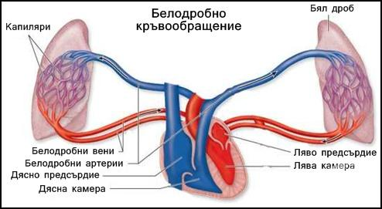
Особености на белодробното кръвообращение

Slide 26
Особености на белодробното кръвообращение
Осигуряването на ефективна газова обмяна е основната функция, която белите дробове изпълняват в човешкия организъм.
Особеностите на циркулацията в белодробното кръвообращение са такива, че позволяват белодробната циркулация напълно да се адаптира към тази им функция.
При изправено положение на тялото, разпределението на кръвта в белите дробове, в голяма степен зависи от хидростатичното налягане, което е функция на гравитационните сили.
Така например налягането в съдовата система, в основата на белите дробове е с 8 mm Hg повече, а в горната част на белите дробове с 10 mm Hg по-малко, от налягането на нивото на сърцето.

Slide 27
Особености на белодробното кръвообращение
Това дава обяснение на големите различия в кръвния ток на горната и долната част на белите дробове, тъй като средното артериално налягане във върховете е около 3 mm Hg, а в основата 21 mm Hg.
Поради тази причина кръвната перфузия на върховете е значително по-слаба в сравнение с тази в основата, като практически само по време на систола тя е налице.
Това неблагоприятно разпределение на кръвта в белите дробове се преодолява при физическа работа, при която белодробното артериално налягане се покачва и кръвният ток във върховете, а с това и газовата обмяна значително се подобряват.

Slide 28
Особености на белодробното кръвообращение
Белодробните съдове се характеризират с голяма широчина, с малка дължина и голяма разтегливост. Това е причината по време на систола, при един и същ ударен обем на двете камери, налягането в белодробната артерия да се покачва от 8 на 22 mm Hg, а в аортата от 80 на 120 mm Hg.
Опитно е доказано, че съпротивлението на белодробните артериоли, представлява само 20% от това на системното кръвообращение. Наблюдава се последователно понижение на налягането в белодробното кръвообращение, а именно в:
белодробната артерия, то е около 13 mm Hg;
белодробните капиляри - около 7 mm Hg;
белодробни вени, най-малко - около 4 mm Hg.
В капилярната област, поради ниското налягане, са налице условия за образуване на тъканна течност, което е от голяма значимост за газовата обмяна.
При някои патологични състояния, при които настъпва кръвен застой в белите дробове (капилярното налягане надхвърли КОН на кръвта), алвеолите се изпълват с тъканна течност и дишането се затруднява.

Slide 29
Особености на белодробното кръвообращение
Интересен феномен е, че ако кръвта, която преминава през белодробните капиляри не съдържа еритроцити, се развива оток, независимо, че КОН не е нарушено.
Количеството на кръвта в белите дробове е около 450 мл, от тях 70 мл се намират в капилярите. Естествено, при различни физиологични и патологични условия, това количество може да варира в широки граници.
За пример може да послужи дишането срещу повишено атмосферно налягане (такова може да се наблюдава при свирене на тромпет, например), при което в белите дробове остават не повече от 200 мл кръв. При състояния на кръвозагуба, голяма част от кръвта в белите дробове автоматично се прехвърля в системното кръвообращение и допринася за компенсиране на загубеното количество кръв.
Локалното намаляване на pO₂ в алвеолите води до вазоконстрикция!!!

Slide 30
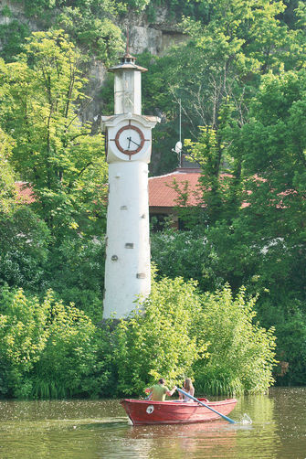
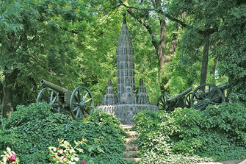
Благодаря за вниманието!

